Slide 1
Principy organizace poznání a jejich vizualizace
cvičení: tvorba konceptuální mapy

Slide 2
Nereprezentativní ikonografie
mnohoúhelníková tradice, komplexní „gestalt“ – talismany, objekty rozjímání, spekulativní filosofie – kvalita geometrických symbolů
→ teorie a elegance
→ v dnešní vědě: Occamova břitva, elegantní tvary rovnic (př. E=mc²)
chyby přepisovačů manuskriptů
řada případů v historii (šesticípá Davidova hvězda – judaismus), pěticípá hvězda – pentagram,Pentagon
koncept elementární teorie spojuje substance, síly a změny → transformace substancí
zdůvodnění fyziky, astrologie a alchymie

Slide 3
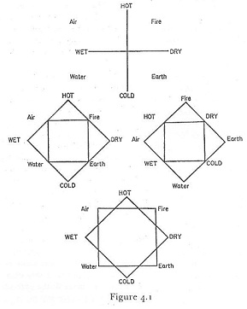
Nereprezentativní ikonografie
diagramy ukazují
stejnou symetrii jako teorie
→ předpoklad že symetrie
důkazem pravdivosti teorie
teorie čtyř elementů
modality hmoty
produkovány dvěma
páry opozitních kvalit
křížením forem
vznikají čtyři elementy

Slide 4
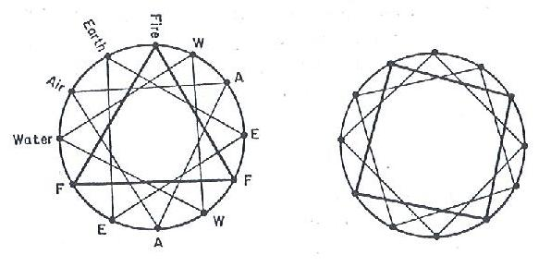
Nereprezentativní ikonografie
astrologické horoskopové diagramy – vznik překřižováním čtverců
osmiúhelná symetrie doplněna dvanáctistrannou, dělením
odvozeno z polygonální teorie – ukazuje množství symetrie – 3 čtverce posun o 120 stupňů
– 4 trojúhelníky
podle tohoto principu
postavena věž větrů
(Atény) – astronomická
pozorovatelna i model
vesmíru

Slide 5
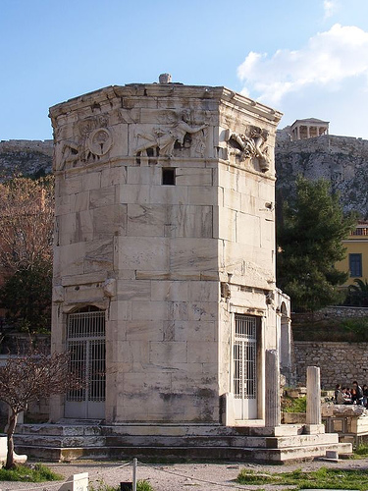
Nereprezentativní ikonografie
osmiúhelný podklad, orientace podél poledníku
korouhvička – osm větrů
voda otáčí hvězdným diskem
osvětlené plameny, dekorované
fontánami
strop vymalován zvěrokruhem
dvanáct konstelací s planetami
v pojmenovaných pozicích
zvěrokruh začíná beranem, jarem,
vzduchem a krví na jihu - ostatní cykly
zapadají přirozeně - symetrie
propletené teorie o stvoření, kosmologii, chemii, fyzice, meteorologii a medicíně – astrologické teorie spojeny s polygonální (tvarovou) teorií a přidruženým symbolismem

Slide 6
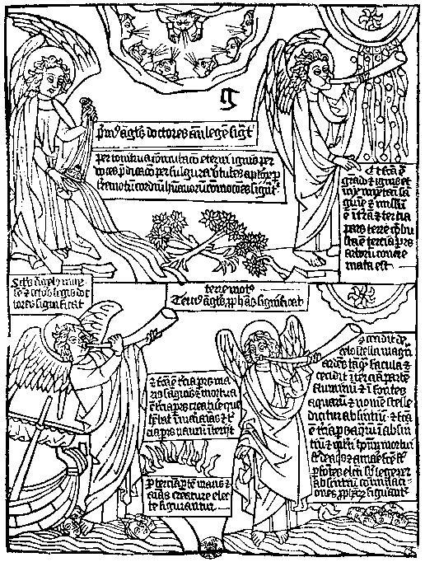
Principy organizace
Hierarchie
Pseudo-Dionysios Areopagita
1380
hierarchie andělů – triáda
první hierarchie s více než
jednou úrovní
1. koule - Seraphim, Cherubim a Trůny
2. koule - Nadvlády, Cnosti a Síly
3. koule – Knížectví, Archanděli a Anděli

Slide 7
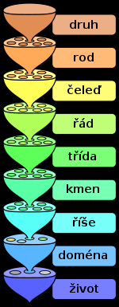
Principy organizace
Taxonomie
nejznámější vědecká hierarchie –živých organismů – Carl Linné (1735)
taxonomie z řec. taxis – uspořádání, nomos – zákon. Taxon = biologická skupina
fylogenetické dělní (historické – od nejjednodušších k nejsložitějším)
říše(regnum), kmen, oddělení (phyllum, divisio), třída (classis), řád (ordo), čeleď (familia), rod (genus), druh (species)

Slide 8
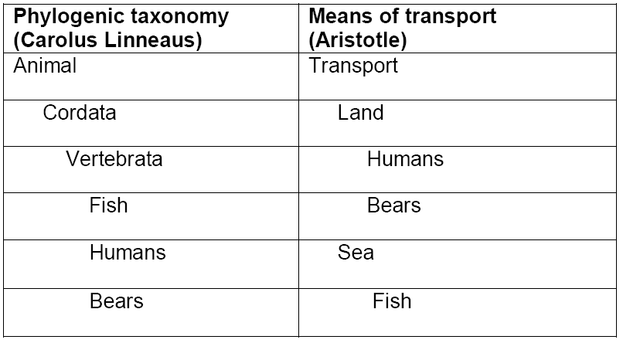
Principy organizace

Slide 9
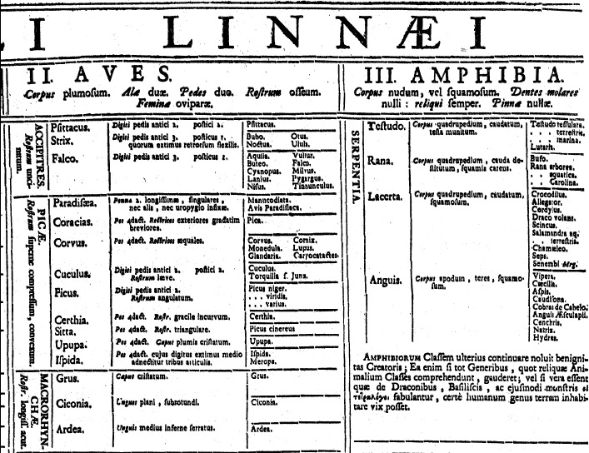
Principy organizace
Systema Naturae, Linaeus, 1735 (excerpt)

Slide 10
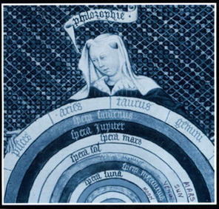
Principy organizace
Kružnice
kruh jako tvar vhodný pro organizaci konceptů - geometrie
prekopernikovské znázornění solárního systému
zobrazení konceptuálních vztahů, mentálních a symbolických reprezentací
omezení stromů, kružnic – nejsou schopny reprezentovat znalosti ze dvou schémat současně

Slide 11
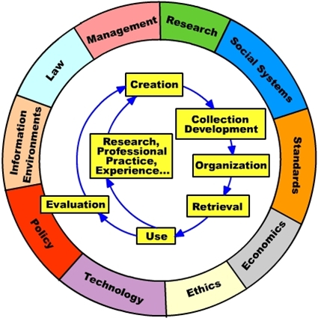
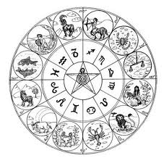
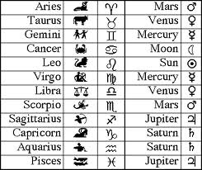
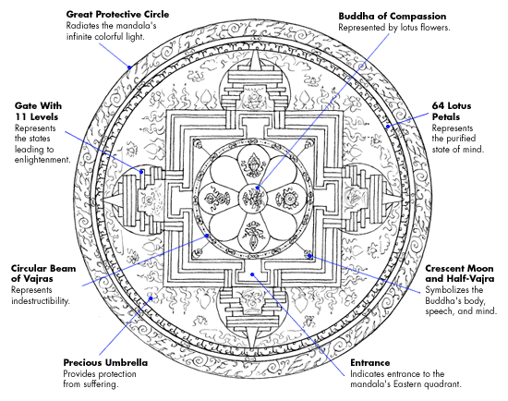
Principy organizace
Kružnice

Slide 12
Konceptuální mapy
Konceptuální mapy představují vysoký stupeň kognitivního výkonu – evaluaci a syntézu znalostí
Tvorba konceptuální mapy:
1. Stanov kontext – identifikujte úsek textu, laboratorní činnost či činnost v terénu nebo konkrétní problém či otázku, kterým se chcete pokusit porozumět
2. vyber vymezenou znalostní doménu
3. vyber ústřední otázku – otázku, jež jasně specifikuje problém nebo sporný předmět, který pomůže konceptuální mapa vyřešit. Zaměření vede k mnohem hlubší konceptuální mapě
4. Vytvoř koncepční parkoviště – identifikuj klíčové pojmy (koncepty), které se v doméně používají, seznam o 15 – 25 slovech
5. Uspořádej je do žebříčku s nejobecnějším, nejvíce shrnujícím pojmem na vrcholu až po pojmy nejkonkrétnější. Některé koncepty mohou zůstat v koncepčním parkovišti nevyužity

Slide 13
Konceptuální mapy
6. sestav předběžnou konceptuální mapu – přepiš všechny pojmy na kartičky nebo do softwaru Cmap Tools (http://cmap.ihmc.us/ – mapa může být revidována a může být měněna velikost a styl fontu, přidány barvy)
7. rozděl pojmy do skupin – koncepty lze snadno přesunovat
8. sestav dobré hierarchické uspořádání - mapa není nikdy hotová, mohou být přidávány další koncepty
9. zaznač příčné vazby (cross-links) – vazby mezi pojmy v různých částech nebo v různých znalostních doménách mapy, vztahy mezi sub-doménami. Buď vybíravý – všechny pojmy jsou nějakým způsobem vzájemně provázané, vyber ty nejvýznamnější a nejužitečnější vazby
10. Urči vztažný výraz, který propojí pojmy – vyhni se všem větám a sériovým mapám (viz obr.). Vhodné je použít sloveso

Slide 14
Konceptuální mapy

Slide 15
Konceptuální mapy
Koncepční parkoviště
Sériová mapa

Slide 16
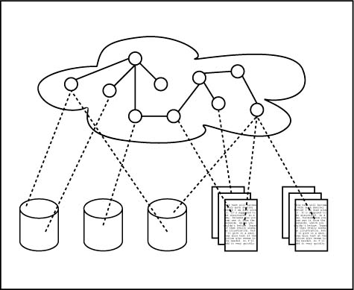
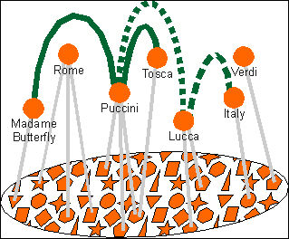
Tematické mapy
standart pro reprezentaci a výměnu informací
standardizovaná forma technologie pro sémantický web
skládá se z:
témat – reprezentace jakéhokoli konceptu (lidé, země, organizace, události, softwaru apod.)
vztahy – reprezentace vztahů mezi tématy
výskyt – reprezentace zdrojů informace relevantních pro určité téma
software: Omnigator
http://www.ontopia.net/omnigator/models/index.jsp

Slide 17
Tematické mapy

Slide 18
LITERATURA
GARSHOL, Lars Marius. Metadata? Thesauri? Taxonomies? Topic Maps! Making sense of it all. Journal of Information Science. 2004, 30 (4), 387 – 391.
HOETZLEIN, Rama C. The Organization of Human Knowledge: Systems for Interdisciplinary Research. Santa Barbara, 2007. Dostupné z: http://www.rchoetzlein.com/quanta/. Master's Thesis. University of California. Vedoucí práce Professor George Legrady.
NOVAK, Joseph D. – CAÑAS, Alberto J. – The Theory Underlying Concept Maps and How to Construct and Use Them. Florida Institute for Human and Machine Cognition [online]. Technical Report IHMC CmapTools 2006-01 Rev 01-2008. Dostupné z: http://cmap.ihmc.us/Publications/ResearchPapers/TheoryUnderlyingConceptMaps.pdf.
PRICE, Derek J. de Solla. Science since Babylon. New Haven: Yale University Press, 1961.

